Slide 1

TIN HỌC 3 – TUẦN 11
ỦY BAN NHÂN DÂN PHƯỜNG BỒ ĐỀ
TRƯỜNG TIỂU HỌC ÁI MỘ B

Slide 2
ÔN BÀI CŨ
Em hãy nêu lại cách đặt ngón tay gõ phím.
Em hãy trình bày sự phân công của mỗi ngón tay khi gõ phím.

Slide 3
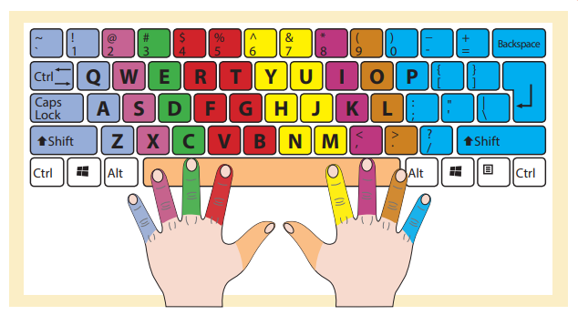
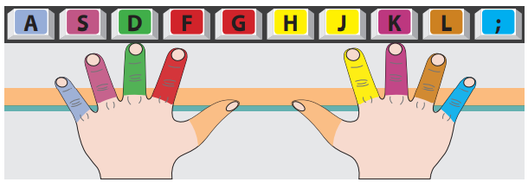
Các ngón tay xuất phát đặt trên HÀNG PHÍM CƠ SỞ, bắt đầu từ ngón trỏ tay trái đặt vào phím F và ngón trỏ tay phải đặt vào phím J.
Ngón tay CÓ MÀU NÀO sẽ gõ những phím CÓ MÀU ĐÓ trên bàn phím.

Slide 4

CHƯƠNG 1
MÁY TÍNH VÀ EM
BÀI 12
GÕ PHÍM VỚI PHẦN MỀM

Slide 5

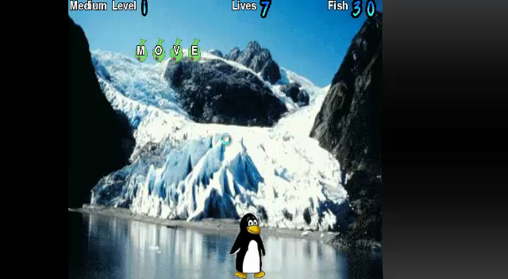

Slide 6


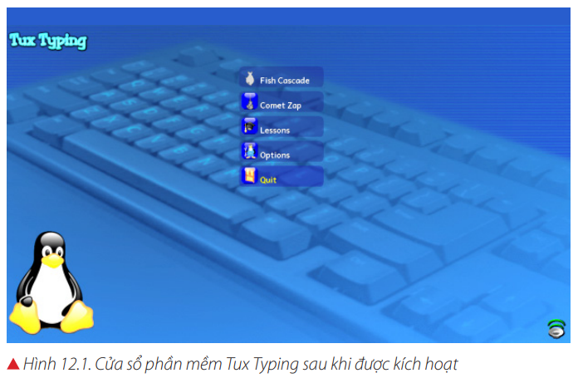
1
Kích hoạt phần mềm Tux Typing
Nháy đúp chuột vào biểu tượng Tux Typing trên màn hình.
Cửa sổ xuất hiện như hình 12.1

Slide 7
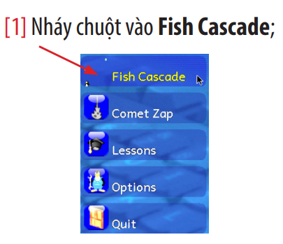
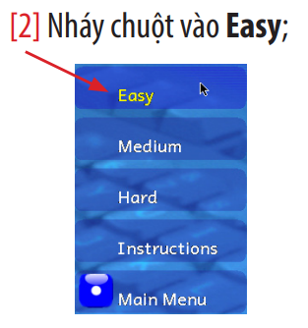
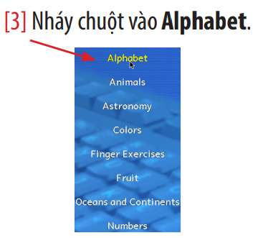
2
Thực hiện trò chơi gõ chữ
Để vào chơi gõ chữ ta thực hiện các bước dưới đây:

Slide 8
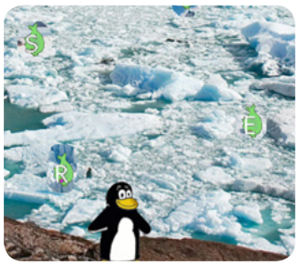
2
Thực hiện trò chơi gõ chữ:
Trên màn hình xuất hiện các con cá mang chữ cái rơi xuống. Em cần gõ đúng và nhanh phím có chữ giống chữ cái trên thân cá trước khi cá chạm đất thì chim cánh cụt mới ăn được.

Slide 9
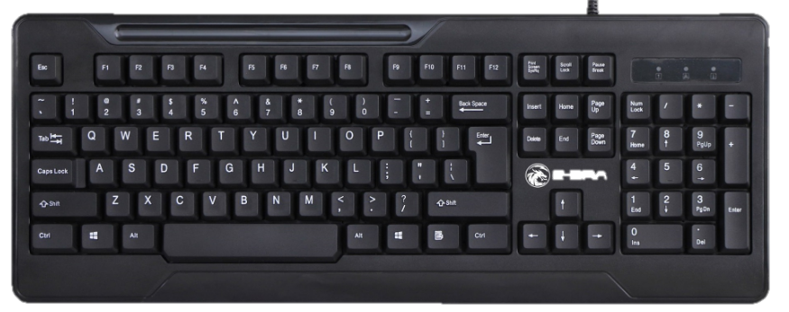
3
Thoát khỏi trò chơi
Để thoát khỏi trò chơi, em hãy gõ ba lần liên tiếp phím ESC

Slide 10

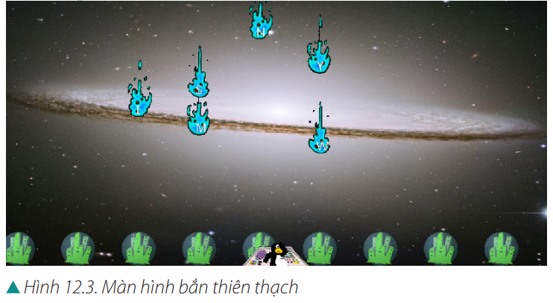
Bắn thiên thạch

Slide 11
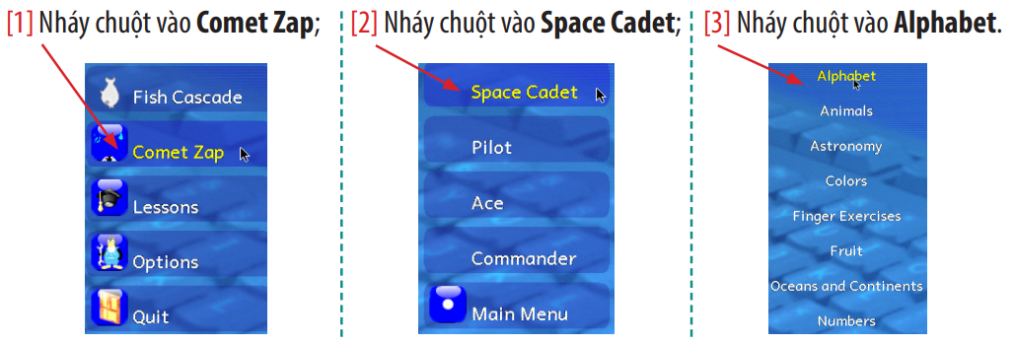
Bắn thiên thạch
Em thực hiện các bước sau:

Slide 12

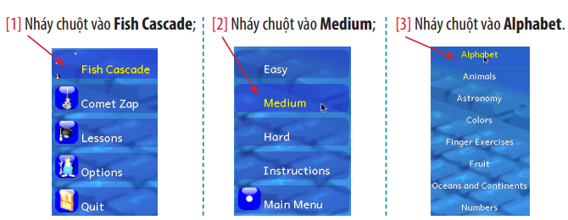
Để chơi gõ chữ ở mức trung bình, em thực hiện các bước sau:
Chú ý để thoát khỏi phần mềm Tux Typing, em gõ liên tiếp bốn lần vào phím Esc

Slide 13
GHI NHỚ
Khi học trên phần mềm Tux Pyping em thấy mình học được gì?

Slide 14
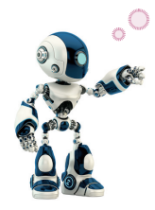
GHI NHỚ
Phần mềm Tux Typing giúp em luyện gõ phím nhanh và đúng

Slide 15

CHÀO TẠM BIỆT
CÁC EM!

